Slide 1




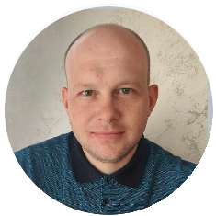
Как не терять клиента.
Зачем мы вводим стандарты продаж СМБ.
УРОК 1
Владимир Довбня
Руководитель проекта
Notes:
СЛАЙД 1 · 5 мин
РЕЧЬ
**Вступительный блок перед твоим выступлением, суммарно 5 минут.**
Алексей Силаев: почему проект важен для ДВИС, поддержка со стороны руководства, ожидание участия сотрудников и РОПов. Важно не представить это как новую проверочную кампанию.
Анастасия Водякова: как устроены обучение и разборы, кто помогает офисам, как будет продолжаться сопровождение после внедрения и как организуется обязательное тестирование по согласованному порядку.
После их выступлений: «Спасибо, коллеги. А теперь предлагаю посмотреть на эту программу глазами клиента и понять, зачем вообще появились стандарты».
ПОДСКАЗКА
Роли и содержание выступлений Силаева и Водяковой — предложения для согласования, не утверждённые цитаты.

Slide 2

ВОПРОС В НАЧАЛЕ
Ответили за 3 минуты. А клиента всё равно потеряли.
Клиент оставил заявку - ему быстро перезвонили.
Через неделю коммерческого предложения нет. Наш следующий шаг не назначен.
Клиент или потерян или снова вынужден напоминать о себе.
SLA соблюдён. Но продажи не случилось.
02
Notes:
СЛАЙД 2 · 1 мин
РЕЧЬ
Коллеги, начну с простой ситуации. Клиент оставил заявку. Ему позвонили через три минуты — очень быстро. Казалось бы, всё хорошо: скорость реакции соблюдена, показатель закрыт. Но затем прошла неделя, а клиент не получил обещанное предложение. Ответственный не поставил следующий шаг, и никто не вернулся к разговору.
Вопрос: можем ли мы сказать, что компания хорошо обработала этот запрос? Нет. Мы быстро начали, но не довели историю до результата. Именно об этом наш первый урок. **Стандарты продаж — не только про SLA, не только про скорость ответа и не только про заполнение карточек. Это про весь путь клиента.**
ПОДСКАЗКА
Задать аудитории короткий вопрос и выдержать паузу на 5–10 секунд. Не обсуждать пока конкретные нормативы SLA.

Slide 3



ЗАЧЕМ ПРОЕКТ
Почему понадобились стандарты продаж?
Разрывы в пути клиента
Несопоставимые данные
Нужна система роста
Запрос, договорённость или передача могли не оставлять понятного следа в ЕИС.
Первичный спрос смешивался со сделками. Правила, стадии воронки и обязательные метрики понимали по-разному.
Качество продажи, развитие клиентской базы и прогноз тоже требуют общих подходов.
18 стандартов — от надёжного входа до качества, развития базы и прогнозирования.
03
Notes:
СЛАЙД 3 · 2 мин
РЕЧЬ
Причины появления программы шире, чем проблемы первых шести стандартов. В обследованиях мы увидели реальные разрывы входящего и продажного процесса: часть обращений трудно было восстановить в ЕИС, непроверенный спрос иногда попадал прямо в Интерес, а в действующих сделках терялись договорённости и следующие шаги. Но проект из 18 стандартов задуман не только ради устранения этих разрывов. Нам нужна сопоставимая аналитика, единые представления о качестве продаж, системная работа с потребностями и существующей клиентской базой, более обоснованный прогноз и связь с планированием. Мы не утверждаем, что во всех офисах одинаковые проблемы: сильные практики сохраняем, а общий минимум делаем воспроизводимым.
ПОДСКАЗКА
Развести подтверждённые примеры обследований и более широкий замысел программы из 18 стандартов. Не выдавать все будущие стандарты за внедрённые.

Slide 4


ГЛАЗАМИ КЛИЕНТА
Клиент ждёт четыре простые вещи.
Для клиента мы - одна компания, независимо от офиса и подразделения.
Быстрый ответ
Без пересказа запроса
Понятный следующий шаг
Понятный итог обращения
Наши правила должны улучшать путь клиента, а не усложнять его.
04
Notes:
СЛАЙД 4 · 1 мин
РЕЧЬ
Для клиента наша компания — одно целое. Он не обязан знать, в каком офисе работает диспетчер, кто отвечает за квалификацию и через какое подразделение проходит запрос. Ему нужно четыре понятные вещи: быстро получить ответ; не пересказывать свою историю заново; знать, что компания сделает дальше; видеть понятный итог.
Поэтому любой новый порядок мы должны оценивать через простой вопрос: станет ли от этого путь клиента надёжнее? Если новое поле помогает сохранить договорённость — оно полезно. Если правила не дают клиенту потеряться при передаче — они полезны. Но от того, что мы заставим всех сотрудников говорить одинаковыми фразами, сервис автоматически лучше не станет.
ПОДСКАЗКА
Не задерживаться: это точка зрения клиента, а не подробное обсуждение стандартов.

Slide 5




ГЛАВНЫЙ ТЕЗИС
SLA - лишь один участок большого клиентского пути.
Скорость
Маршрут
Смысл
Сделка
История
Когда ответили
Кому попал запрос
Что нужно клиенту
Как движется продажа
Что увидит коллега
Быстрый первый отклик ≠ управляемая продажа.
05
Notes:
СЛАЙД 5 · 1.5 мин
РЕЧЬ
Теперь вернёмся к главной мысли. SLA отвечает на вопрос: **когда мы впервые отреагировали**. Это важно. Но дальше есть другие вопросы: попал ли запрос компетентному сотруднику? Поняли ли мы, что клиент действительно хочет? Не создали ли дубль? Увидит ли коллега содержание разговора? Кто и когда сделает следующий шаг? И чем в итоге закончилась продажа?
Можно идеально выдержать SLA, но передать запрос не тому человеку. Можно быстро позвонить и забыть зафиксировать обещание. Можно отправить коммерческое предложение, но не назначить дату, когда мы сами вернёмся за обратной связью.
Поэтому первый отклик — только начало. Путь должен быть непрерывным, и стандарты описывают каждый его важный участок. В конце урока мы проверим это на трёх практических ситуациях.
ПОДСКАЗКА
Подчеркнуть: К1 — только одна из частей контроля. Не погружаться в нормативы времени.

Slide 6
ВСЯ ПРОГРАММА
18 стандартов - четыре последовательные волны.
01–06
07–09
10–12
13–18
Фундамент процесса
Показатели и аналитика
Качество работы с клиентом
Развитие клиента и прогнозирование
результатов
Не теряем обращение по пути
Видим измеримый результат
Лучше понимаем клиента
Умеем прогнозировать и связывать с бюджетами ОП
06
Notes:
СЛАЙД 6 · 1 мин
РЕЧЬ
У проекта большой масштаб — восемнадцать стандартов продаж СМБ. Но я хочу сразу снять опасение: мы не собираемся заставить всех с завтрашнего утра выполнять восемнадцать новых регламентов одновременно.
В первой волне, стандарты с первого по шестой, мы создаём основу: видим обращение, определяем маршрут, проверяем потенциальную продажу, ведём подтверждённую сделку и не теряем взаимодействия. Следующие блоки посвящены показателям и управлению, качеству продаж и выявлению потребностей, а затем — развитию клиентской базы, прогнозированию и более зрелой работе с клиентом.
**Первую волну нужно сделать устойчивой, прежде чем надстраивать остальные.**
ПОДСКАЗКА
Не выдавать следующие стандарты за уже действующие. Использовать схему 01–06, 07–09, 10–12, 13–18 как дорожную карту.

Slide 7
ПЕРВАЯ ВОЛНА
Шесть стандартов - шесть элементов одного процесса.
01
Единый глоссарий
04
Лид и квалификация Лида
Одинаково понимаем объекты
Проверяем коммерческий потенциал
02
Сквозной путь входящего обращения
05
Интерес и воронка продаж
Сохраняем факт и первый отклик
Ведём подтверждённую сделку
03
Диспетчеризация обращения
06
Исходящие Взаимодействия с клиентом
Определяем маршрут и владельца
Продолжаем и развиваем контакты
Не разные регламенты, а единый путь от клиентского запроса до результата.
07
Notes:
СЛАЙД 7 · 1.5 мин
РЕЧЬ
Давайте за минуту посмотрим на первые шесть как на одну систему. Стандарт №1 — единый глоссарий, чтобы «Лид», «Интерес» и «Взаимодействие» означали одно и то же в разных офисах. №2 — входящие обращения, подтверждаемый след и первый отклик. №3 — диспетчеризация: характер запроса, идентификация клиента, проверка действующей работы и правильный маршрут. №4 — Лид, где мы определяем, есть ли основание продолжать продажу. №5 — Интерес, уже управляемая сделка со стадией, ответственным и следующим шагом. №6 — исходящие взаимодействия и работа с клиентской базой.
Это не шесть автономных бюрократических обязанностей. Если на этапе приёма потеряли обращение, следующий этап может его вообще не увидеть. Если перепутали Лид и Интерес, управленческая воронка перестаёт отвечать на нужные вопросы. Если не зафиксировали результат контакта, следующий сотрудник начинает с нуля.
ПОДСКАЗКА
Перед переходом к глоссарию спросить: «Почему мы вообще начали с терминов?» Ответ: без одного языка разным командам трудно выполнять единый процесс.

Slide 8

ТЕРМИНЫ ГЛОССАРИЯ
Входящее обращение ≠ входящее событие.
Входящее обращение
Входящее событие
Инициированное клиентом обращение в компанию по любому каналу коммуникации.
Это клиентская инициатива: звонок, письмо, заявка и т. д.
Зафиксированный факт поступления входящего обращения в компанию.
Может содержать реальный запрос, а может оказаться спамом, ошибкой или техническим событием.
Запись в ЕИС - способ фиксации события, а не определение самого события.
08
Notes:
СЛАЙД 8 · 1.5 мин
РЕЧЬ
Это один из самых важных терминологических слайдов. И я попрошу не смешивать здесь определения. **Входящее обращение** — это инициированное клиентом обращение в компанию по любому каналу: звонку, письму, сайту, чату и другим способам. **Входящее событие** — зафиксированный факт поступления такого обращения.
В потоке событий могут встречаться реальные запросы клиента, а могут — спам, ошибочные или технические сигналы. Поэтому по числу событий нельзя автоматически судить о числе новых продаж. И ещё важно: запись, которую создаёт интеграция в ЕИС, — лишь способ зафиксировать событие, а не само определение события.
Пример: в телефонии виден звонок. Это зафиксированный факт поступления. Дальше нужно разобраться, чего хотел человек, относится ли запрос к деятельности компании, есть ли действующая работа по той же теме и какой маршрут нужен. **Сначала различаем факт поступления и смысл обращения — потом принимаем решение.**
ПОДСКАЗКА
Сверено со Стандартом №1, редакция 2 от 18.09.2026. Не говорить, что каждое входящее событие равно новому Лиду.

Slide 9



ТЕРМИНЫ ГЛОССАРИЯ
Способ обращения - не то же самое, что источник.
Один звонок можно описать несколькими независимыми характеристиками.
Способ
Источник
Событие
Предмет
Телефон, e-mail, сайт, чат
Реклама, рекомендация, мероприятие
Подтверждённый факт поступления
Что именно нужно клиенту
Например: позвонил по телефону, узнав о нас от своего контрагента.
09
Notes:
СЛАЙД 9 · 1 мин
РЕЧЬ
Ещё два термина, которые часто смешиваются. **Способ обращения** — как именно клиент связался с нами: телефон, письмо, сайт, чат. **Источник обращения** — откуда возник спрос: рекламная кампания, рекомендация, партнёр, мероприятие, клиентская база.
Например, клиент позвонил по телефону после рекомендации партнёра. Способ — телефон, источник — рекомендация. Они не противоречат друг другу: это разные характеристики одной истории.
Для чего различать? Чтобы понимать, через какие каналы мы реально общаемся с клиентом и какие усилия приводят к новым запросам. Без такого различия аналитика воронки и работы с источниками начинает вводить нас в заблуждение.
ПОДСКАЗКА
Не путать способ с «видом дела» — техническим классификатором ЕИС.

Slide 10




СКВОЗНОЙ ПУТЬ
Как запрос проходит через компанию.
новый сбытовой запрос
ОБРАЩЕНИЕ
СОБЫТИЕ
МАРШРУТ
ЛИД
ИНТЕРЕС
ИТОГ
запрос
факт поступления
кому в работу
проверка запроса
ведение сделки
результат
Не каждое событие становится Лидом; не каждый Лид - Интересом.
10
Notes:
СЛАЙД 11 · 1,5 мин
РЕЧЬ
Посмотрите на схему слева направо. Сначала клиент инициирует обращение: звонит, пишет или отправляет заявку. Входящее событие фиксирует факт его поступления. Это не обязательно два разнесённых во времени этапа: важна разница между инициативой клиента и фактом, который можно подтвердить. Затем мы выясняем характер обращения, проверяем действующую работу и выбираем маршрут. Только новый самостоятельный сбытовой запрос без активного объекта по тому же предмету становится основанием для Лида. После положительной квалификации мы ведём один или несколько самостоятельных Интересов до результата.
Это схема сбытового пути, а не универсальный маршрут вообще любых событий. Не каждое событие — Лид, не каждый Лид — Интерес. И действующие правила закрепления клиентов стандарты не меняют.
ПОДСКАЗКА
Не произносить старую последовательность «сначала событие, потом обращение». В глоссарии событие — зафиксированный факт поступления обращения.

Slide 11


ДВА ТЕРМИНА
Предмет продажи ≠ тип услуги.
Самостоятельный предмет
Тип услуги
Коммерческая задача с собственным результатом.
Например, отдельная поставка для другого филиала.
Категория для маршрутизации и компетенций: «ИТС / Сервисы», «ПП / Услуги», «Проекты» и др.
Один тип услуги может включать разные предметы. Новый Лид - только после проверки активной работы по предмету.
Дубль проверяем по клиенту и предмету, а не только по типу услуги.
11
Notes:
СЛАЙД 15 · 1 мин
РЕЧЬ
Самостоятельный предмет — отдельная коммерческая задача, способная иметь собственный результат. Тип услуги — категория для компетенции, маршрутизации и аналитики. У одного клиента могут быть два независимых проекта одного типа — это не дубль. Но новая задача не означает автоматическое создание нового Лида: сначала проверяем активную работу по этому предмету. Кроме того, один квалифицированный Лид может стать основанием для нескольких самостоятельных Интересов. И наоборот, набор взаимосвязанных товаров для одного результата не нужно дробить механически.
ПОДСКАЗКА
Избегать формулы «каждый самостоятельный предмет = новый Лид». Решение зависит от действующего объекта и результата квалификации.

Slide 12

ИСХОДЯЩИЙ КОНТУР
Клиентский путь начинается не только со входа.
Клиент обратился сам
Мы вышли на контакт
Звонок, письмо, заявка сайта.
Обработка входящего потока и проверка самостоятельного предмета.
Исходящий звонок, встреча или развитие отношений.
Если появился новый коммерческий запрос - его тоже нужно квалифицировать.
12
Notes:
СЛАЙД 16 · 1 мин
РЕЧЬ
Отдельно напомню про исходящую работу. Клиент не всегда сам приходит с новой заявкой. Мы можем развивать существующую базу, связываться с клиентом по плану, обсуждать расширение сотрудничества. Всё это тоже часть общего пути клиента и причина существования стандарта №6.
Но исходящий звонок сам по себе ещё не Лид. Если в ходе контакта появилась новая самостоятельная коммерческая задача, мы сначала проверяем, нет ли по ней активной работы, затем применяем порядок квалификации. А если контакт продолжает уже открытую сделку — фиксируем результат в действующем контуре.
Смысл тот же: не терять возможность и не создавать лишние объекты.
ПОДСКАЗКА
Не обещать самостоятельное Взаимодействие вне допустимого объекта ЕИС: способ фиксации зависит от текущей реализованной модели.

Slide 13



ТЕРМИНЫ ГЛОССАРИЯ
Лид, Интерес, Взаимодействие - разные задачи.
Лид
Интерес
Взаимодействие
Проверяем, есть ли основание начинать новую продажу.
Вопрос: «Есть ли потенциал сотрудничества?»
Управляем подтверждённой самостоятельной сделкой.
Вопрос: «Как довести переговоры до результата?»
Фиксируем планируемый или фактический контакт и его содержательный результат.
Контакт сам по себе не равен Лиду. Лид не равен подтверждённой сделке.
13
Notes:
СЛАЙД 10 · 1.5 мин
РЕЧЬ
Теперь три главных объекта процесса. **Лид** нужен для первичной квалификации потенциального запроса или новой возможности продажи. Проще говоря: есть ли здесь предмет, достаточные данные и основание продолжать? **Интерес** — это уже объект управления подтверждённой продажей. У него есть конкретный предмет, ответственный, стадия, ожидаемая выручка и следующий шаг. **Взаимодействие** фиксирует фактическую или запланированную коммуникацию с клиентом: звонок, письмо, встречу, результат и продолжение работы.
Здесь принципиально не путать вопросы. Разговор с клиентом сам по себе не равен новой продаже. И наличие Лида ещё не означает, что сделка подтверждена. Между этими понятиями есть управленческое решение — квалификация.
Возьмите простой пример: клиент задаёт вопрос о лицензии. Сначала нужно понять самостоятельный предмет, найти действующую работу и решить, есть ли новый спрос. После этого можно говорить об отдельном Лиде и затем о ведении Интереса.
ПОДСКАЗКА
Не утверждать, что любой вопрос клиента требует Лида. Обязательно оставлять место для проверки активного объекта.

Slide 14
ГЛАВНАЯ СХЕМА
Две воронки: «Лид» и «Интерес».
ВОРОНКА «ЛИД»
ВОРОНКА «ИНТЕРЕС»
Поступил новый запрос
Подтверждённая возможность
Проверяем потенциал
КВАЛИФИКАЦИЯ
Работа и переговоры
Решение по квалификации
Следующий шаг и стадия
Коммерческий результат
Есть основание для продажи?
Как довести до результата?
Квалифицированный Лид → один или несколько Интересов по самостоятельным предметам.
14
Notes:
СЛАЙД 14 · 2.5 мин
РЕЧЬ
А вот центральная схема сегодняшнего урока. Зачем вообще понадобилась отдельная воронка «Лид»? Раньше первичный запрос мог практически сразу стать Интересом — то есть попасть в список сделок ещё до того, как мы подтвердили коммерческое основание. Тогда воронка Интересов смешивала два разных состояния: «нам что-то написали» и «мы ведём реальную возможность продажи». Это мешает оценивать конверсию, нагрузку и прогноз.
Поэтому мы разделили два вопроса. **Воронка «Лид»**: что за спрос появился, есть ли новый самостоятельный предмет, есть ли основание продолжать и кто будет вести? Итог — квалифицирован или отклонён. **Воронка «Интерес»**: как мы управляем подтверждённой продажей — стадия, контакты, ожидаемая выручка, следующий шаг и завершение.
Отдельно разведём бизнес-смысл и технический интерфейс. В ЕИС Лид реализован как «Интерес» в отдельной воронке Лида. Это не означает, что бизнес-этапы одинаковые. При положительной квалификации один Лид может стать основанием для **одного или нескольких Интересов** по независимым коммерческим предметам. Если это одна взаимосвязанная задача с общим результатом, не дробим её только из-за количества товаров в счёте.
Главное запомнить: **Лид проверяет потенциальную продажу, Интерес ведёт подтверждённую сделку.**
ПОДСКАЗКА
Здесь не спешить; показать обе воронки и стрелку. Назвать схему бизнес-логикой; конкретную возможность интерфейса подтверждаем на рабочем стенде.

Slide 15
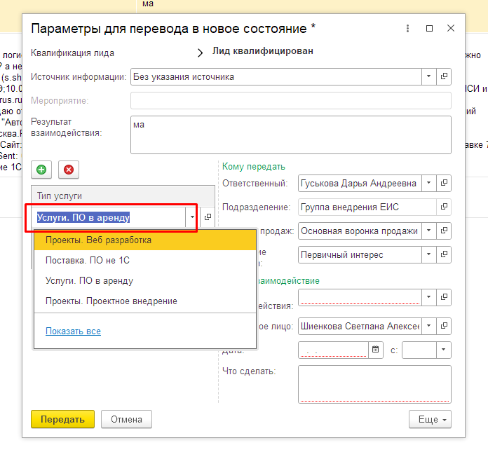
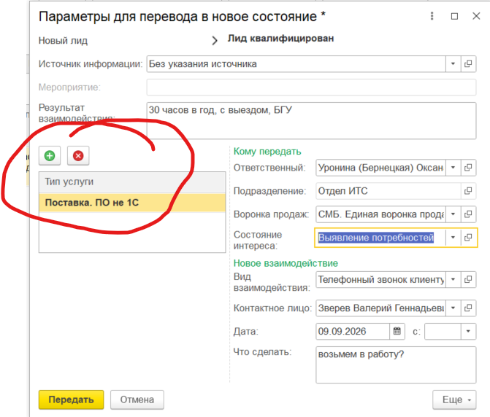
ЕИС · КВАЛИФИКАЦИЯ
Из воронки «Лид» — в воронку «Интерес»
Форма передачи квалифицированного Лида
Выбор типа услуги и назначения
Один квалифицированный Лид может стать основанием для нескольких самостоятельных Интересов.
15

Slide 16
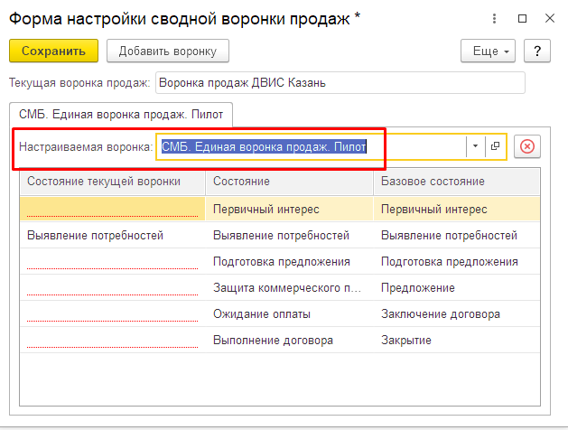
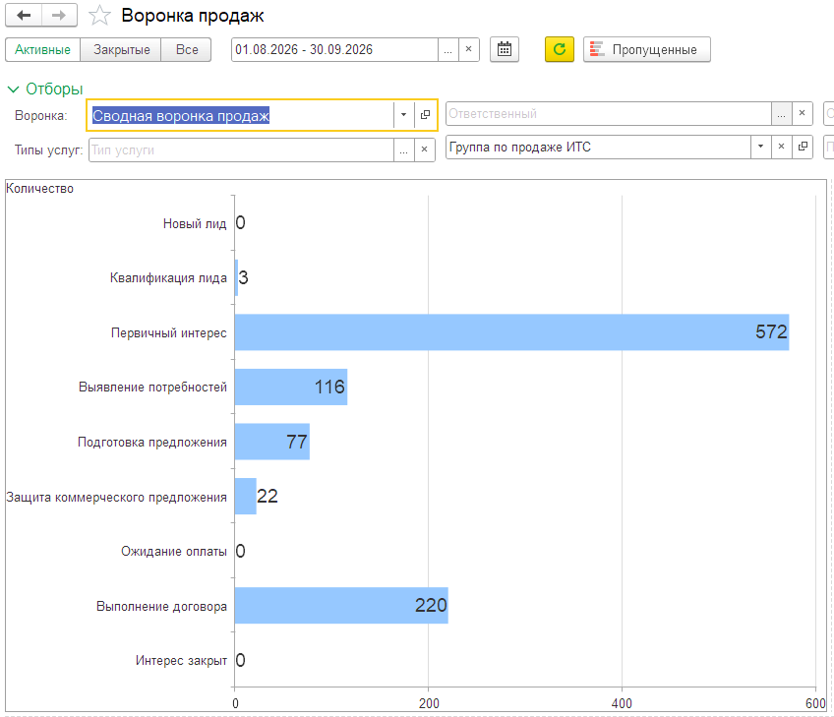
АНАЛИТИКА ЕИС
Сводная воронка: общий обзор по разным воронкам отдела
1. Настраиваем соответствия стадий
2. Анализируем сводную воронку
Если воронка общая для нескольких офисов - дополнительно задаём отбор по подразделению или сотруднику.
16

Slide 17


РЕШЕНИЕ ПЕРЕД ЛИДОМ
Новый Лид нужен не для каждого контакта.
Нецелевое событие
Есть активный объект
Новая задача продажи
Спам, ошибочный или технический запрос.
Не создаём фиктивные объекты.
Запрос по тому же предмету продолжаем в уже действующем Лиде или Интересе.
Отдельный коммерческий предмет, активного объекта нет - создаём Лид для квалификации.
Перед новым Лидом всегда проверяем клиента и самостоятельный предмет продажи.
17
Notes:
СЛАЙД 13 · 2 мин
РЕЧЬ
Прежде чем создавать Лид, мы должны ответить на два вопроса. Первый: что реально поступило — целевой клиентский запрос или нецелевой сигнал? Второй: не ведём ли мы уже такую же работу по этому клиенту и **тому же самостоятельному предмету**?
Если это спам или техническое событие, не нужно превращать его в фиктивную продажу. Если клиент повторно обратился по уже действующему Интересу, нужно продолжить существующую историю, а не заводить новый Лид. Если же появился новый самостоятельный коммерческий предмет и активного объекта по нему нет, тогда создаём Лид для квалификации.
Почему мы так настаиваем на проверке предмета? Потому что одна и та же компания может покупать у нас разные вещи. Наличие активного Интереса по другой задаче не означает, что новые возможности нужно скрыть. С другой стороны, две заявки об одной покупке не должны раздувать воронку двумя сделками.
Это не усложнение ради порядка. Это защита данных, истории и внимания сотрудников.
ПОДСКАЗКА
Не приводить пример акта сверки: маршрут несбытового обращения в ЕИС ещё не согласован для этой демонстрации.

Slide 18




РОЛИ НА ПУТИ КЛИЕНТА
Кто отвечает за запрос на каждом этапе?
Владелец входа
Владелец Лида
Ответственный за Интерес
РОП / Директор
Регистрирует и классифицирует запрос. Выбирает маршрут, контролирует личное принятие.
Обеспечивает первый отклик, проверяет потенциал запроса и принимает решение по квалификации.
Ведёт продажу: контакты, стадию, результат и следующий шаг с датой.
Организует работу, решает спорные маршруты и устраняет разрывы ответственности.
Передали в группу ≠ работу принял сотрудник. Закрепление клиентов не меняем.
18
Notes:
СЛАЙД 12 · 1.5 мин
РЕЧЬ
Теперь посмотрим на тот же путь через роли. **Владелец входа** отвечает за первичную обработку: регистрацию, понимание характера запроса, идентификацию клиента, маршрут и контролируемую передачу. Его задача не просто отправить обращение в группу, а убедиться, что работа получила конкретного владельца. **Владелец Лида** отвечает за первичный отклик, квалификацию и решение: продолжаем продажу или отклоняем, а при необходимости передаём с контекстом. **Владелец Интереса** ведёт подтверждённую сделку: стадию, коммуникации, результат и следующий шаг. **РОП и директор** обеспечивают правила ответственности и разрешают спорные маршруты.
Ключевой момент: при передаче клиента не должен исчезнуть пакет договорённостей. И одно лишь назначение на группу ещё не равно факту принятия работы конкретным сотрудником. Это бизнес-требование; отдельные механизмы автоматического подтверждения в ЕИС могут ещё дорабатываться.
ПОДСКАЗКА
Граница ответственности критична. Не обещать, что подтверждение принятия группой уже автоматизировано для всех офисов.

Slide 19
РОЛИ ПРИ ВНЕДРЕНИИ
Кто помогает соблюдать стандарты каждый день?
Сотрудник
РОП
Контролёр
Команда ЕИС
Ведёт объект, фиксирует факты и результат. Исправляет собственные записи.
Обучает, разбирает причины отклонений, назначает действия и проверяет исправления.
Сверяет факты с доказательствами, фиксирует отклонения, перепроверяет.
Устраняет ограничения инструментов и помогает автоматизировать правила.
+ ответственный за тиражирование в Дирекции и руководитель проекта стандартизации
19
Notes:
СЛАЙД 24 · 1.5 мин
РЕЧЬ
Здесь я отдельно разведу роли, чтобы не возникло ощущения, что теперь контролёр должен делать работу вместо сотрудников. **Сотрудник** отвечает за свою коммуникацию и за данные по объекту: результат, факты, следующую дату и исправление ошибок. **РОП или директор** отвечает за организацию работы: обучение, распределение ответственности, разбор причин, назначение корректирующего действия и проверку, что оно выполнено. **Контролёр** подтверждает факты, фиксирует отклонения и проводит повторную проверку. Он не переписывает коммерческую историю за продавца.
**Команда ЕИС** помогает устранить системные технические ограничения. Если функции пока нет, это отдельная задача проекта, а не повод автоматически обвинять сотрудника. Анастасия Водякова координирует тиражирование стандартов в ДВИС и сопровождение их жизнеспособности после внедрения. То есть будет понятный контур, куда возвращаться с вопросами, а не разовый урок без продолжения.
ПОДСКАЗКА
Не заменять роль руководителя контролёром. Для исключений/споров обращаться через установленный офисный порядок.

Slide 20
КОНТРОЛЬ КАЧЕСТВА
Пять критериев контроля
Именно так широкая идея стандартов превращается в управляемую практику.
К1
К2
К3
К4
К5
Первый отклик
Следующий шаг
Взаимодействие
Карточка и стадия
Исправление
Скорость реакции
Нет потерянных Взаимодействий
Конкретный результат в карточке
Данные в карточке соответствуют фактам
Замечание устранено
А еще есть срок жизни Лида, коммуникации вне ЕИС, требования к возможности квалификации в Интерес и много других метрик
20
Notes:
СЛАЙД 17 · 1.5 мин
РЕЧЬ
Теперь посмотрим на стандарты с другой стороны: как убедиться, что общий порядок работает? В пилоте мы использовали пять основных критериев. **К1** — своевременный первый отклик. **К2** — отсутствие потерянных и просроченных следующих шагов. **К3** — качество взаимодействия: правильная связь с объектом и содержательный результат. **К4** — корректность карточки, стадии и данных. **К5** — исправление обнаруженных отклонений и повторная проверка.
Обратите внимание: SLA — только первый критерий. Остальные отвечают как раз за то, чтобы клиент не потерялся после ответа. И это ещё не полный перечень всего, что будет развиваться в программе из восемнадцати стандартов.
При этом контроль должен быть доказательным. Нельзя считать сотрудника нарушителем только потому, что в ЕИС пока нет необходимой технической возможности. Такой случай фиксируем отдельно и разбираем, как выполнить бизнес-правило в переходный период.
ПОДСКАЗКА
Критерии пилота объясняем как подход, а не как уже утверждённые суммы и пороги премирования для каждого нового офиса.

Slide 21
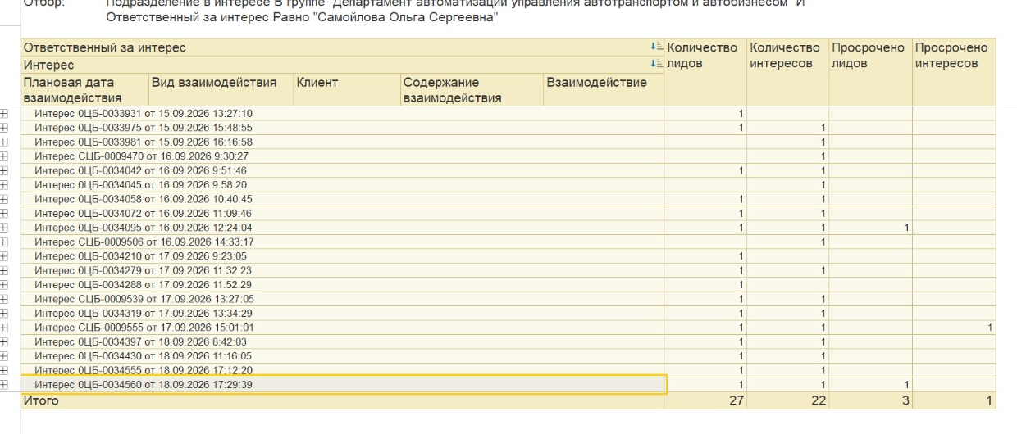
КОНТРОЛЬ · ОТЧЁТ ЕИС
К2. Что видит контролёр
В примере: 27 Лидов · 22 Интереса · 3 просроченных Лида · 1 просроченный Интерес
21

Slide 22



ИСТОРИЯ ПРОЕКТА
К нынешнему этапу мы пришли не за один день.
ОКТ 2025
МАЙ 2026
ИЮНЬ 2026
АВГ 2026
НОЯ 2026
Обследования
Первые шесть стандартов
Обучение пилотных офисов
Проверки на реальных кейсах
Тиражирование
Проект меняется по результатам пилота, а не пишется в отрыве от практики.
22

Slide 23



ПРОГРАММА ВНЕДРЕНИЯ
Ноябрь — декабрь — январь: как именно будем внедрять.
Ноябрь · обучение
Декабрь · закрепление
Январь · управление
Общие уроки, рабочие примеры, офисные разборы и уточнение ролей.
Работа в ЕИС, разбор ошибок, сопровождение и итоговое тестирование.
Переход к регулярному контролю, анализу причин и корректирующим действиям.
Допмотивация помогает освоить стандарты. Дальше это становится практикой.
23
Notes:
СЛАЙД 23 · 2.5 мин
РЕЧЬ
Что конкретно вас ждёт дальше? В ноябре — обучение по первым шести стандартам, рабочие примеры, разборы с офисами и уточнение границ ролей. Мы не предполагаем, что человек после одной презентации должен сам догадаться о каждой спорной ситуации. Наша задача — показать логику, отработать её и собрать реальные затруднения.
В декабре — закрепление практики: работа с собственными Лидами и Интересами, разбор замечаний, помощь руководителей, корректировка неоднозначных правил и подготовка к обязательному тестированию по принятому порядку. Отдельно будем передавать в команду ЕИС подтверждённые ограничения, которые мешают выполнить бизнес-требование. Не нужно выдавать ожидаемую автоматизацию за уже существующую кнопку.
С января 2027 года мы планируем перейти к регулярному применению и контролю первой волны во всех офисах ДВИС, при готовности согласованных ресурсов и автоматизации. Это не означает, что с первого дня мы превращаем обучение в поиск виноватых. Логика прежняя: сначала помогаем освоить порядок, затем делаем его устойчивой частью работы.
И про **дополнительную мотивацию**. В пилоте она использовалась как поддержка освоения требований. Для новой волны конкретные условия, показатели и сроки доводятся отдельно после согласования. Я не хочу сейчас обещать универсальные выплаты или переносить пилотные пороги на всех. Но важно понимать замысел: мотивация должна поддерживать качественную работу с клиентом, а не выполнение только одного SLA или формальное заполнение полей.
ПОДСКАЗКА
Не обещать точные суммы, пороги, обязательную готовность ЕИС и наличие двух контролёров к январю как свершившиеся факты.

Slide 24



ПОСЛЕ ПЕРВОГО УРОКА
Дальше разбираем каждый участок на практике.
Сегодня — смысл и общий язык. Следующие занятия — конкретные действия.
Урок 2
Урок 3
Урок 4
Урок 5
Вход, диспетчеризация и маршрутизация
Лид и квалификация Лида
Интерес и воронка продаж
Исходящие Взаимодействия и следующий шаг
Для РОПов и Директоров отдельно предусмотрены уроки №6-7.
24
Notes:
СЛАЙД 25 · 0.5 мин
РЕЧЬ
Сегодня мы собрали общую картину. На следующих уроках подробнее отработаем вход и маршрутизацию, Лид и квалификацию, ведение Интереса и исходящие взаимодействия. Уроки №1–2 проходят все участники обучения; уроки №3–5 — сотрудники, выполняющие функцию продаж, без ОДД. Для РОПов и директоров предусмотрены отдельные уроки №6–7.
Главное сейчас — понимать собственную роль и не терять историю клиента между этапами.
ПОДСКАЗКА
Не называть уроки №6–7 обязательными для всех сотрудников. Дополнительные персональные исключения определяются отдельно.

Slide 25


ПРАКТИКА · 15 МИНУТ
Три практических ситуации. Где здесь теряется клиент?
Где риск?
Что должно остаться?
Что делаем?
Какой участок пути или какое решение нарушено?
Какой факт, объект, результат или шаг нужно увидеть в ЕИС?
Как продолжить работу, не создавая лишних объектов?
25
Notes:
СЛАЙД 18 · 1 мин
РЕЧЬ
Давайте теперь проверим, как эта логика работает на обычных ситуациях. Я покажу три коротких кейса, а вы напишите в чат или скажите вслух ответы на три вопроса: где риск потерять клиента? Что должно остаться в ЕИС? Какое действие будет правильным?
Нам сейчас не нужно цитировать пункты стандартов и спорить о названиях кнопок. Нужна понятная логика действий. На каждый кейс у нас примерно четыре минуты. В конце соберём общий вывод. Если в вашей практике встречался похожий случай, можете привести короткий пример без фамилий и названий конкретных офисов.
ПОДСКАЗКА
Время практики: вводный инструктаж 1 мин; 3 кейса по 4 мин; итог 2 мин. Итого 15 мин.

Slide 26

ПРАКТИКА · КЕЙС 1
Кейс 1
Клиент оставил заявку на сайте о покупке лицензии ПП.
Менеджер ОП связался с ним за пять минут.
Но по тому же предмету уже есть активный Интерес.
26
Notes:
СЛАЙД 19 · 4 мин
РЕЧЬ
Ситуация. Клиент оставил на сайте заявку о покупке лицензии. Менеджер связался с ним за пять минут. Но по этому же предмету у клиента уже есть активный Интерес — мы ведём покупку. И сотрудник собирается создать новый Лид или Интерес, потому что увидел новую заявку.
Первый вопрос: хороший ли у нас первый отклик? Да, скорость может быть хорошей. Второй: нужно ли обязательно создавать новую сделку? Нет. Прежде чем создавать, проверяем клиента и **самостоятельный предмет**. Если это продолжение той же покупки, привязываем новый входящий факт к существующей работе и сохраняем историю.
А если клиент одновременно покупает лицензию для совершенно другого подразделения и это отдельное самостоятельное решение? Тогда ситуация иная: новая продажная задача может потребовать отдельного Лида и Интереса. Поэтому совпадение клиента ещё не решает вопрос — нужно понять предмет.
Вывод: **быстрый ответ не защищает от дубля, потери истории и ошибочной аналитики**.
ПОДСКАЗКА
1 мин — описание и первый вопрос; 1–1,5 мин — ответы аудитории; остальное — разбор. Не обещать автоматического объединения дублей в ЕИС.

Slide 27

ПРАКТИКА · КЕЙС 2
Кейс 2
Клиент позвонил с одним запросом. Связь оборвалась.
Через минуту он перезвонил и продолжил тот же разговор.
В телефонии видно два входящих звонка.
27
Notes:
СЛАЙД 20 · 4 мин
РЕЧЬ
Вторая ситуация. Клиент позвонил по одной покупке, разговор оборвался. Через минуту он перезвонил и продолжил ту же тему. В телефонии мы видим два входящих события. Вопрос: сколько новых Лидов нужно создать — один или два?
Здесь важно не дать слишком механический ответ. **Два события** — это два зафиксированных факта поступления звонков. Их не нужно стирать или считать ошибкой системы. Но решение о новом Лиде принимается не по количеству звонков. Мы смотрим на клиента, смысл запроса, активные объекты и самостоятельный предмет продажи.
Если разговор продолжает одну и ту же покупку, два отдельных Лида не требуются. Если активный Лид или Интерес по теме уже есть, мы продолжаем его. Если это новый коммерческий предмет без активного объекта, создаём один Лид и квалифицируем по правилам.
Важно: мы **не утверждаем**, что формально два звонка всегда являются одним обращением во всех трактовках. Мы утверждаем точнее: два зарегистрированных входящих события не являются основанием автоматически заводить два Лида.
ПОДСКАЗКА
Дать участникам сначала ответить «один или два?», затем спросить «почему?». Ожидаемый ответ: решает самостоятельный предмет и наличие действующей работы, а не число событий.

Slide 28
ПРАКТИКА · КЕЙС 3
Кейс 3
Клиент попросил коммерческое предложение и счёт.
В карточке Взаимодействия менеджер написал: «Поговорили» или поставил «+».
Документы не прикреплены, сумм ожидаемой выручки нет.
Следующий шаг - «Узнать решение»
28

Slide 29


В ЗАВЕРШЕНИЕ
Для клиента мы - одна компания.
Не потерять обращение как факт
Не потерять контекст обращения при передачах
Не потерять ответственность перед клиентом и компанией
Не потерять собственный следующий шаг
Офисы могут быть разными. Клиентский путь должен оставаться непрерывным.
Именно для этого мы вводим стандарты продаж.
29
Notes:
СЛАЙД 26 · 0.5 мин
РЕЧЬ
Завершу одной мыслью. **Хорошо поговорить с клиентом — важно. Но не менее важно сделать так, чтобы компания не потеряла этот разговор и договорённость.** Сильные офисы могут отличаться стилем и экспертизой. А минимальная надёжность должна быть общей: не потерять обращение, контекст, ответственность и следующий шаг. Именно поэтому мы вводим стандарты продаж.
Спасибо. Давайте перейдём к вопросам.
ПОДСКАЗКА
Финальная фраза — не читать четыре пункта слайда механически; произнести как вывод из практики.

Slide 30



ВОПРОСЫ И ОТВЕТЫ
Что вызывает вопросы уже сейчас?
Правило
ЕИС
Внедрение
Почему нужно действовать именно так?
Что работает сегодня, а что требует доработок?
К кому обращаться и что будет дальше?
30
Notes:
СЛАЙД 27 · 10 мин
РЕЧЬ
У нас есть десять минут на вопросы. Предлагаю разделить их на три группы: смысл правила, фактическая работа ЕИС и организация внедрения. Если вопрос связан с конкретной функцией, которой пока нет в интерфейсе, давайте зафиксируем пример и передадим на рабочий разбор; сейчас не будем обещать срок, который не согласован.
Если вопросов вначале нет, можно спросить: «Где у вас чаще всего теряется контекст — при первом обращении, передаче или ожидании ответа клиента?» и «Какой термин сегодня оказался самым неожиданным?».
ПОДСКАЗКА
Держать финальные 10 мин отдельно от 45 мин основного выступления. Не выдавать спорные технические решения за утверждённые.

